Slide 1
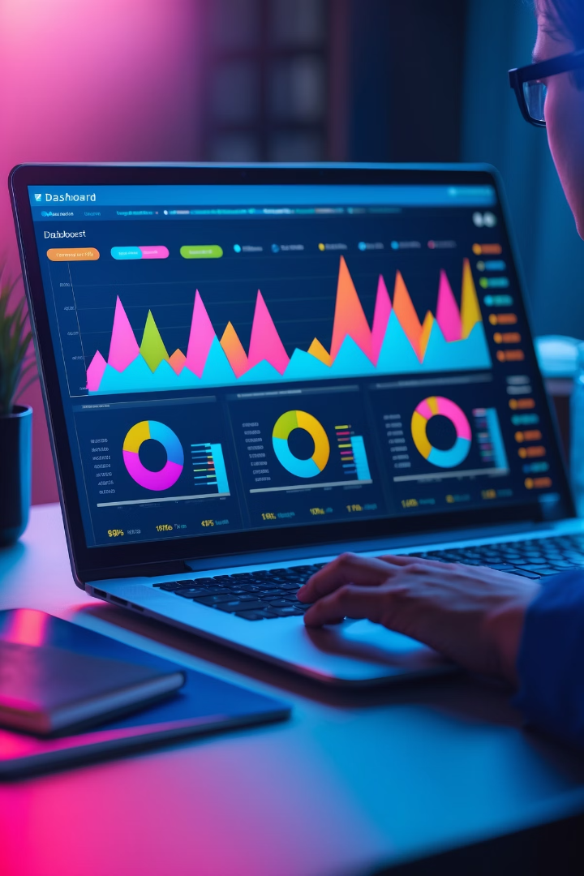

Tableaux de bord intelligents : comment l'IA aide à interpréter les statistiques
par XAIAHUB

Slide 2





Objectif de la fiche
Mettre en place un tableau de bord intelligent pour suivre et interpréter vos données clés.
Choisir les bons indicateurs pour une association.
Exploiter les recommandations de l'IA tout en gardant une analyse critique.
Adapter vos actions de communication, mobilisation ou collecte en fonction des résultats.

Slide 3
Modèle de tableau de bord clé en main
Indicateur clé
Objectif
Résultat du mois
Évolution vs mois précédent
Analyse IA
Action décidée
Taux d'ouverture de la newsletter
30 %
25 %
-3 points
Objet trop générique - IA recommande un objet personnalisé
Tester une personnalisation avec prénom dès la prochaine édition
Taux d'engagement Facebook
5 %
4 %
Stable
IA recommande de privilégier les vidéos témoignages
Prévoir 2 témoignages en vidéo le mois prochain
Nombre de nouveaux abonnés Instagram
100 / mois
75
+20 %
IA identifie un bon impact des stories coulisses
Créer une série de stories régulières sur la vie de l'association
Participation à l'événement
100 participants
80
-10 %
IA observe une baisse de clics depuis la newsletter
Retravailler le CTA (bouton d'inscription) et tester une relance SMS
Dons collectés
5 000 €
3 200 €
-20 %
IA recommande un storytelling plus personnel dans les appels à dons
Préparer une campagne avec témoignages de bénéficiaires
(Prêt à copier-coller dans Google Sheets, Excel ou Notion)

Slide 4
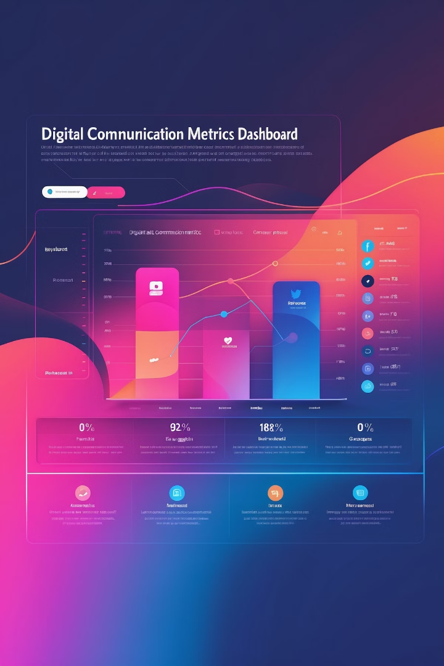
Indicateurs à suivre pour une association
Communication digitale
Réseau
Indicateurs clés
Facebook: Taux d'engagement, portée organique, partages
Instagram: Taux d'interaction (likes, commentaires), nombre de stories vues
LinkedIn (si pertinent): Taux de clics, partages par partenaires
Newsletter: Taux d'ouverture, taux de clic, taux de désabonnement

Slide 5




Mobilisation et participation
Événements
Appel à bénévoles
Campagne de sensibilisation
Nombre d'inscrits
Taux de participation réelle
Nombre de réponses
Nombre de signatures (pétition)
Satisfaction post-événement
Taux de concrétisation (bénévoles effectifs)
Nombre de partages

Slide 6






Collecte de dons
Campagne sur les réseaux
Taux de conversion (clics > dons), partages, commentaires
Emailing appel à dons
Taux d'ouverture, taux de clic vers la page de dons, montant moyen par don
Mécénat ou partenariats
Nombre de contacts engagés, montant global obtenu

Slide 7




Image et notoriété
Global
Notoriété sur réseaux
Mentions de votre association (Google Alerts, Mention)
Évolution du nombre d'abonnés
Médias
Nombre d'articles citant l'association

Slide 8

Outils d'IA pour alimenter votre tableau de bord
Outil
Fonction
Avantage
Predis.ai
Analyse IA des publications sociales
Recommandations automatiques sur formats, horaires, contenus
Hootsuite Insights
Suivi multi-réseaux
Centralise toutes les données sociales
Mailchimp AI
Suivi et conseils sur les campagnes email
Benchmark sectoriel inclus
Google Data Studio
Création de tableaux de bord sur-mesure
Compatible avec réseaux sociaux, emailing, Google Analytics
Metricool
Suivi complet + analyse IA
Adapté aux petites structures

Slide 9
Exemples de recommandations IA et comment les lire
Recommandation IA
Interprétation critique
Action possible
« Publiez vos posts Instagram à 18h pour maximiser l'engagement »
Vérifiez si ce créneau correspond aussi à vos moments-clés associatifs (exemple : vos événements sont le week-end)
Testez ce créneau pendant 1 mois et comparez les résultats
« Vos objets d'email sont trop longs »
Test A/B : un objet court vs un objet explicatif
Si votre public est jeune, c'est pertinent. Pour un public senior, un objet un peu plus explicite peut être préférable.
« Vos vidéos témoignages génèrent 50 % d'engagement en plus »
Créez une série « Portraits engagés » avec vos bénévoles
« Vos publications sur les journées mondiales performent mieux »
Si elles sont authentiques et bien produites, oui. Évitez les vidéos trop formatées.
Sélectionnez 5 journées en lien direct avec votre cause
Intéressant, mais cela doit rester cohérent avec vos valeurs. Ne pas faire du « jour mondial opportuniste » sans lien avec votre mission.

Slide 10





Grille de lecture des recommandations IA
Cette recommandation est-elle alignée avec nos valeurs ?
L'IA optimise la performance, pas la cohérence éthique.
Est-ce que cette recommandation correspond à notre public cible ?
Les tendances globales ne sont pas toujours adaptées à vos publics spécifiques.
Avons-nous les moyens d'appliquer cette recommandation ?
Certaines suggestions (vidéo professionnelle) peuvent être hors budget.
Peut-on tester cette recommandation sans risque ?
L'idéal est de faire un test limité avant de généraliser.
Cette recommandation confirme-t-elle une intuition ou un retour terrain ?
Croisez IA et ressenti terrain pour affiner vos choix.
À garder sous la main pour chaque analyse

Slide 11





Premier pas concret
Choisissez 3 indicateurs prioritaires pour votre association
Par exemple : taux d'ouverture newsletter, engagement Facebook, nombre d'inscrits à vos événements.
Connectez vos outils
Mailchimp, Meta, etc. à Predis.ai ou Metricool.
Remplissez chaque mois votre tableau de bord intelligent
Les chiffres clés.
L'analyse IA.
Vos propres remarques terrain.
Les actions décidées pour le mois suivant.
Présentez ces résultats en réunion d'équipe
Les chiffres ne sont pas une fin en soi, ils servent à nourrir la réflexion collective.

